Slide 1
Pedagogiek Thema; interactievaardigheden
11-02-2021
Btisame el Ajjouri

Slide 2
Programma periode 7
Lesweek 1; introductie thema, toetsing en nulmeting
Lesweek 2; autonomie respecteren en sensitieve responsiviteit
Lesweek 3; structureren en grenzen stellen & praten en uitleggen
Lesweek 4; ontwikkelingsstimulering en begeleiden van interacties
Lesweek 5; opdracht spelvariant
Lesweek 6; uitvoeren spelvariant
Lesweek 7; uitvoeren spelvariant
Lesweek 8; herhaling zes interactievaardigheden
Lesweek 9; afronding + deadline eindopdracht

Slide 3
Nulmeting Interactievaardigheden
Wat komt er in je op als het gaat om interactievaardigheden?
Wat denk je dat het te maken heeft met pedagogiek?
Hoe komt dit tot uiting op de BPV?
Waarom is van belang om interactie te hebben met kinderen?
Wat denk je dat er wordt verwacht van de leerkracht en/of onderwijsassistent?
Wat denk je te leren als het gaat om interactievaardigheden?
Tijdsduur: 8 min.

Slide 4
Interactievaardigheden
Als je werkt met kinderen zijn interactievaardigheden ontzettend belangrijk. Het goed beheersen van deze vaardigheden zorgt ervoor dat jij je werk beter kunt uitvoeren.
In de communicatie en omgang met de kinderen maakt de pedagogisch medewerker gebruik van interactievaardigheden. Dit zijn de vaardigheden van de pedagogisch medewerker tijdens de interacties/omgang met alle kinderen in de groep.
Wat ga je leren de komende periode: - Wat de interactievaardigheid inhoud en waarom deze belangrijk is - Hoe het toepassen van de interactievaardigheid eruit ziet in de praktijk - Hoe WAT je zegt en HOE je het zegt invloed op het gedrag en de veiligheid van kinderen

Slide 5
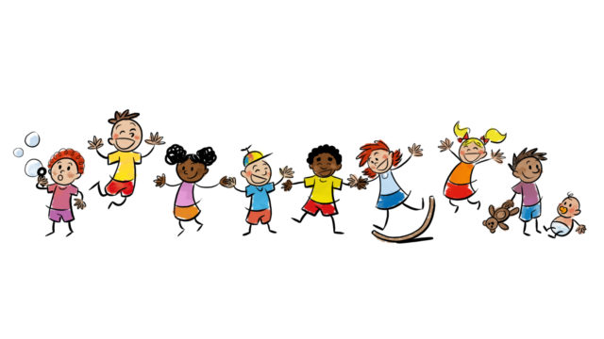
De zes interactievaardigheden staan hieronder weergegeven. Zoek op internet naar informatie over de zes interactievaardigheden, wat houden deze interactievaardigheden in?
1. Autonomie respecteren
2. Sensitieve responsiviteit
3. Structureren en grenzen stellen
4. Praten en uitleggen
5. Ontwikkelingsstimulering
6. Interacties begeleiden
Tijdsduur van 10 min.

Slide 6
Toetsing
Ga op its learning opzoek naar de eindopdracht ‘interactievaardigheden’ en lees wat de bedoeling is van deze eindopdracht.
Wat houdt de opdracht precies in?
Wat zijn de criteria van de toetsing?
Wanneer en hoe vind de toetsing plaats?
Tijdsduur 8 min.

Slide 7
Bedankt voor jullie inzet!

